Slide 1
SkipTeam project demo

Slide 2
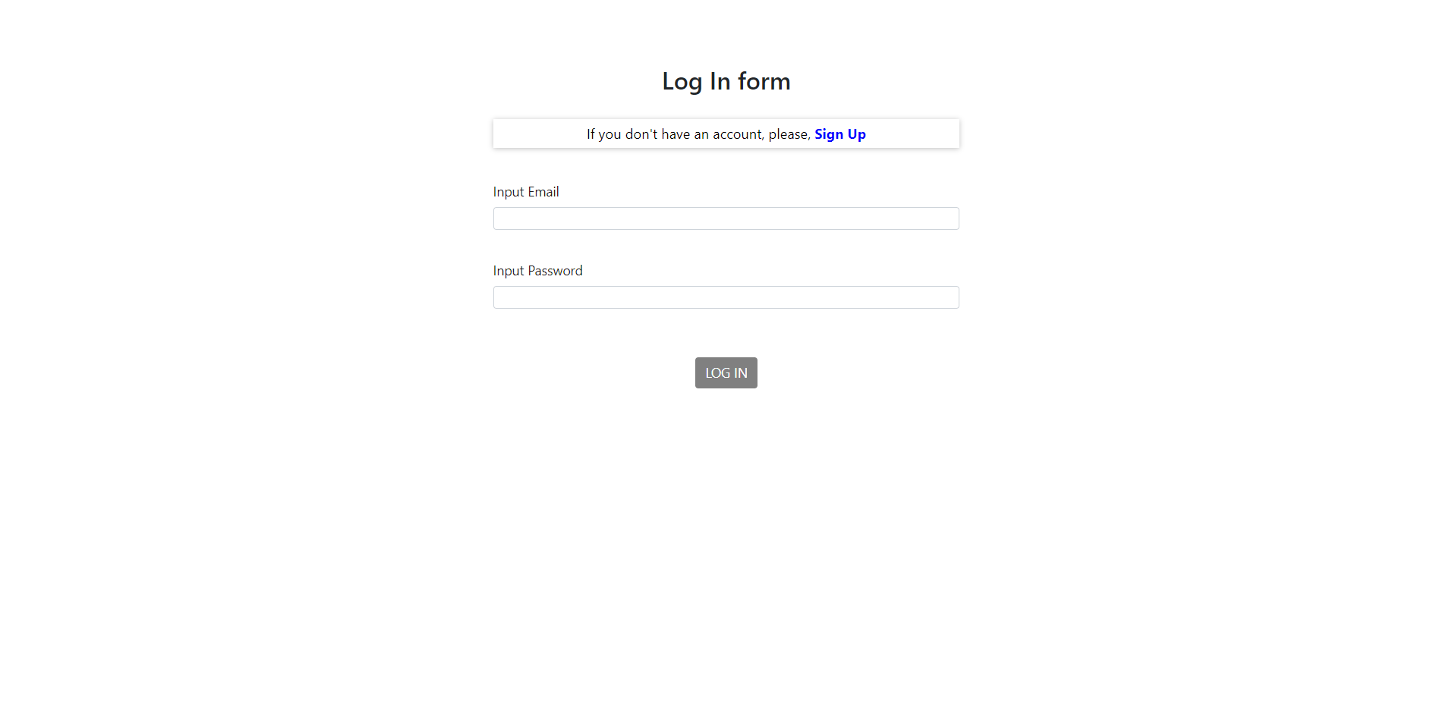
Першою сторінкою, яку ви побачите буде сторінка із формою Log In

Slide 3
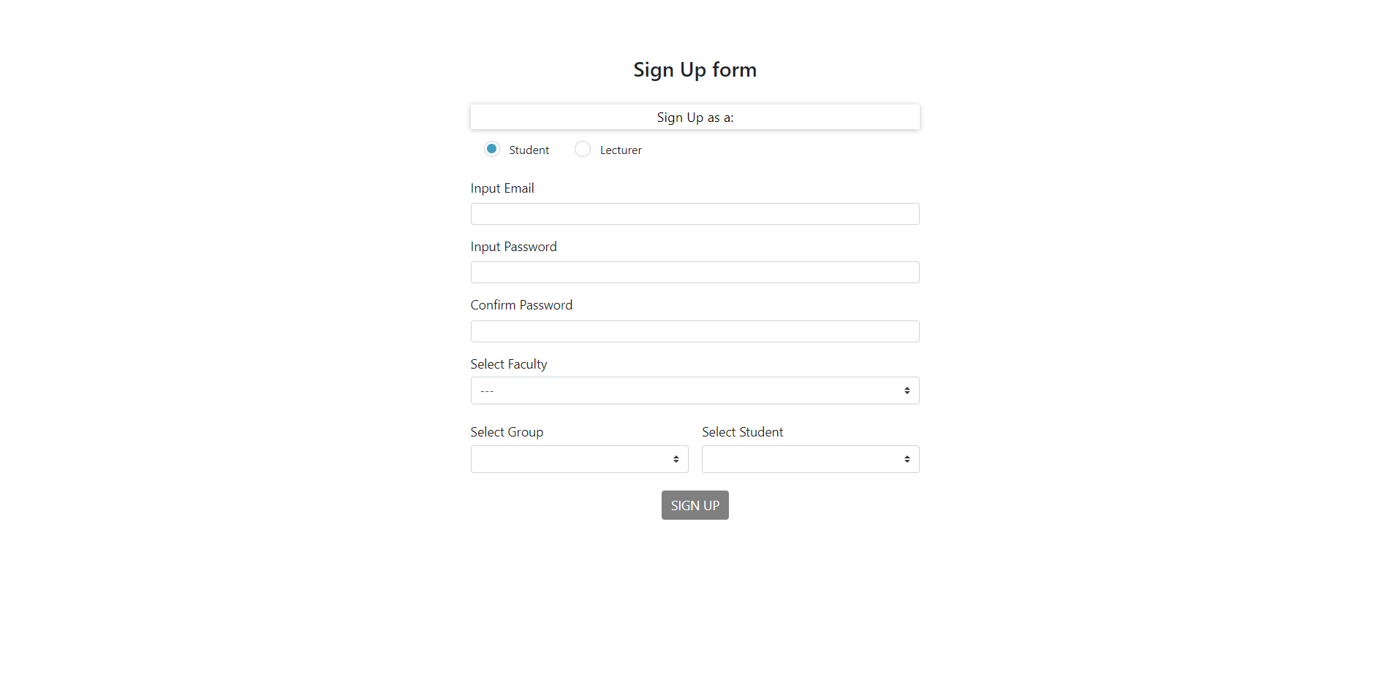
У випадку, якщо у вас немає аккаунту, ви можете перейти на сторінку Sign Up та створити його. Сторінка Sign Up для студента:

Slide 4
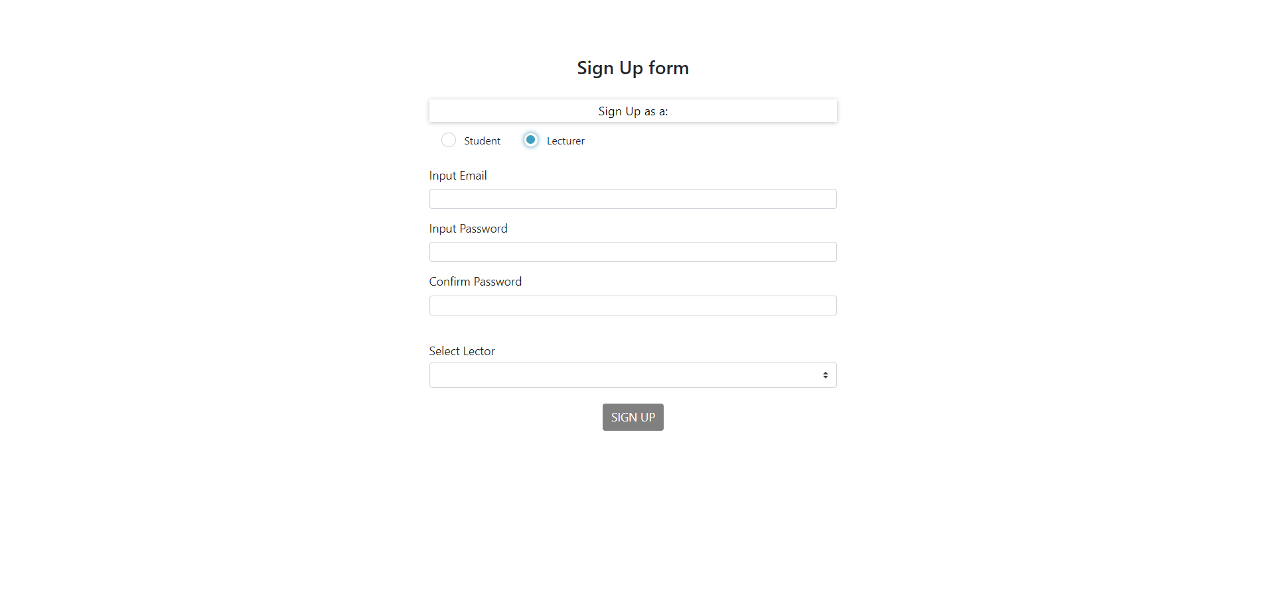
Сторінка Sign Up для викладача:

Slide 5
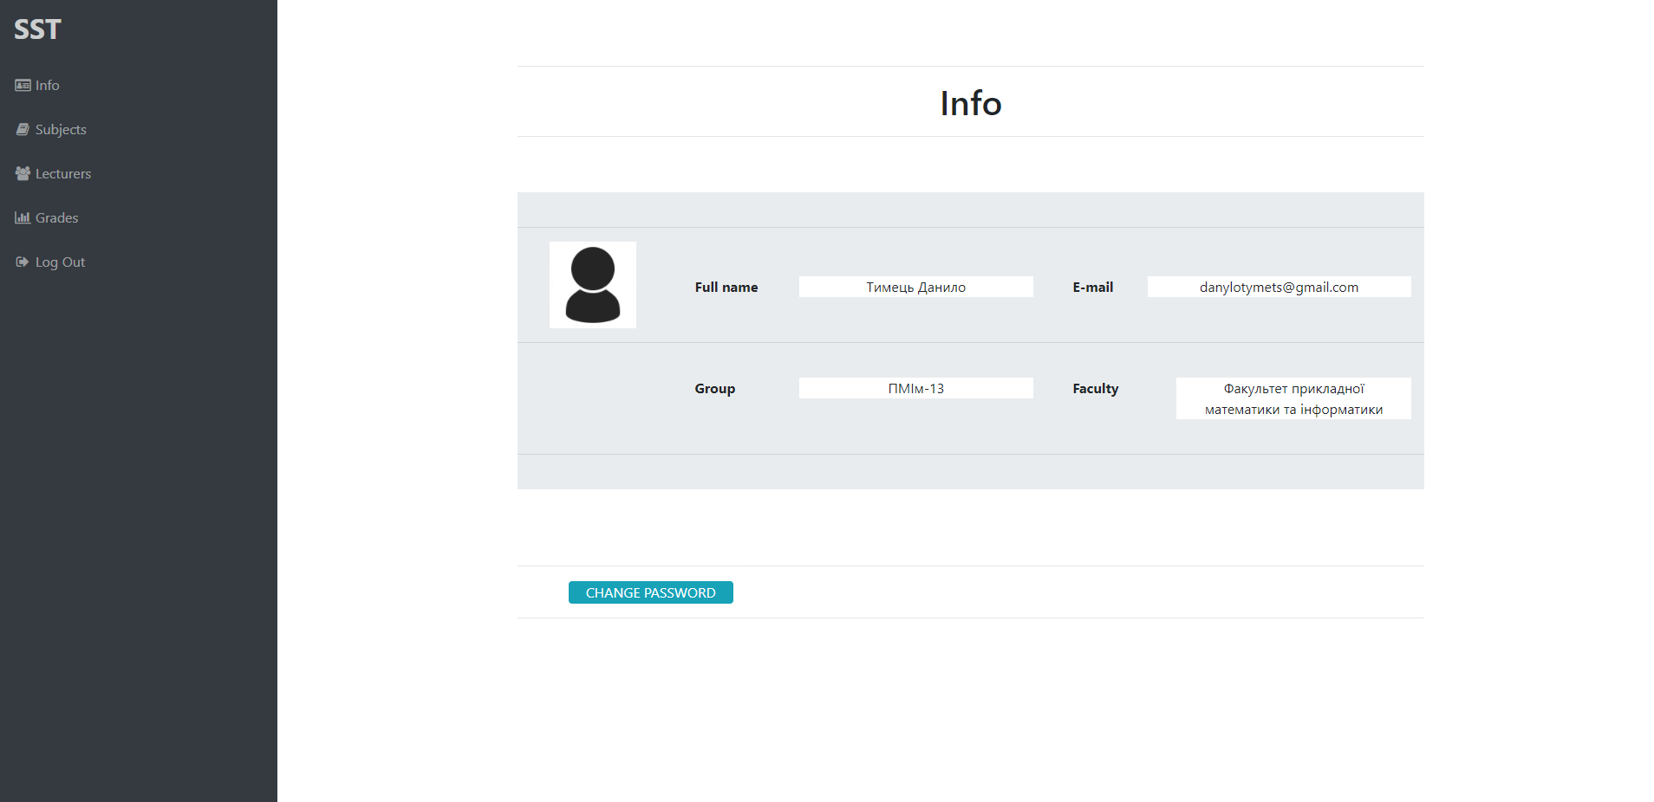
Після того, як ви увійшли у особистий аккаунт вас перенаправить на сторінку персональної інформації.

Slide 6
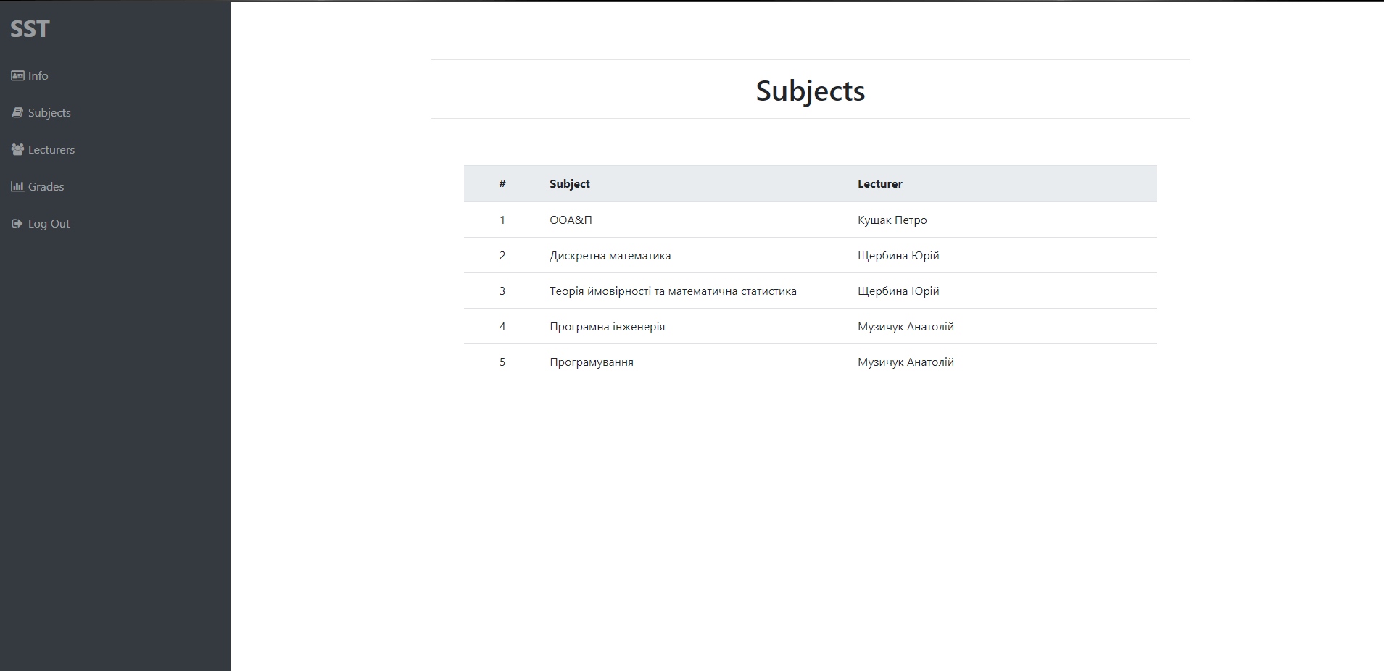
За допомогою навігації зліва ви можете переходити на інші сторінки, такі, як:
сторінка предметів, які має відвідувати студент у поточному семестрі:

Slide 7
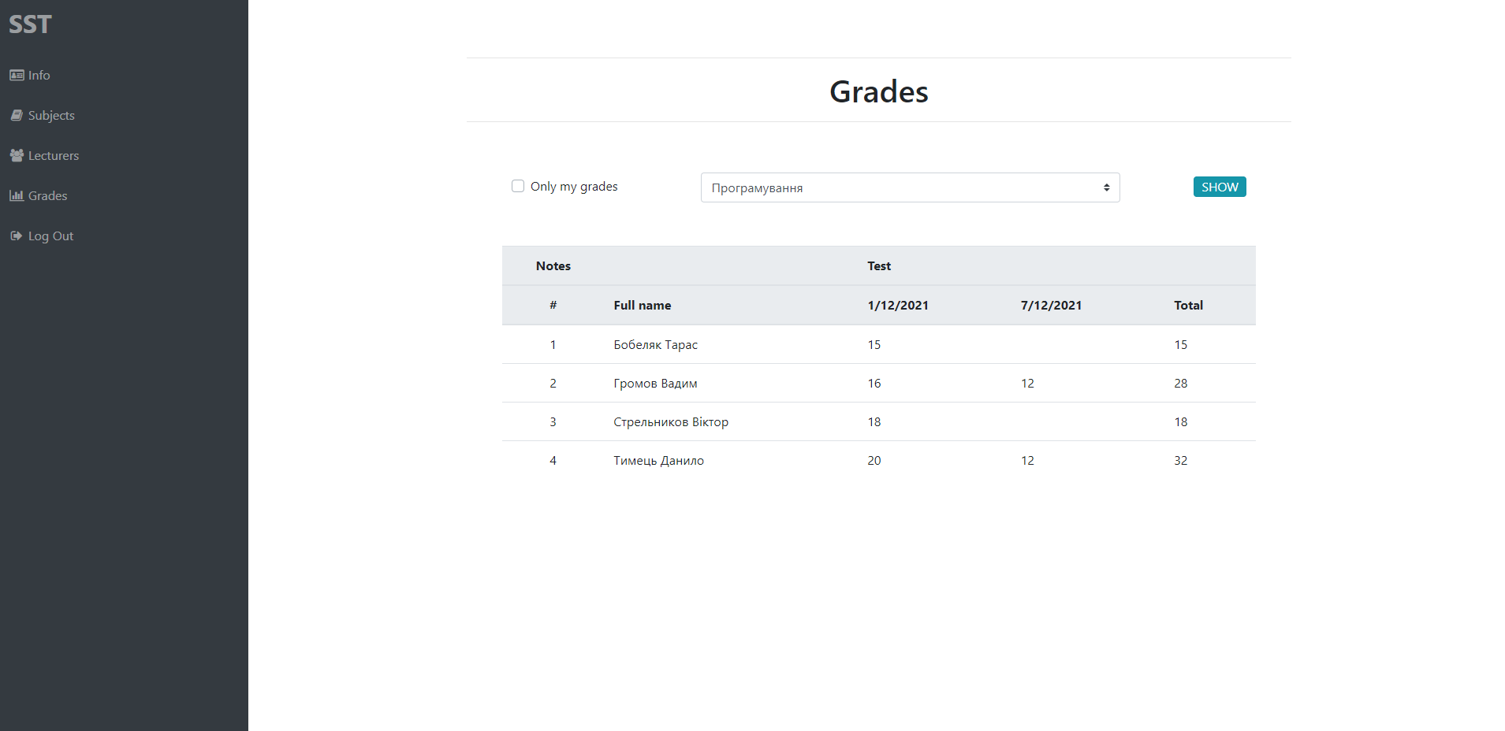
Cторінка оцінок із вибраного предмету:

Slide 8
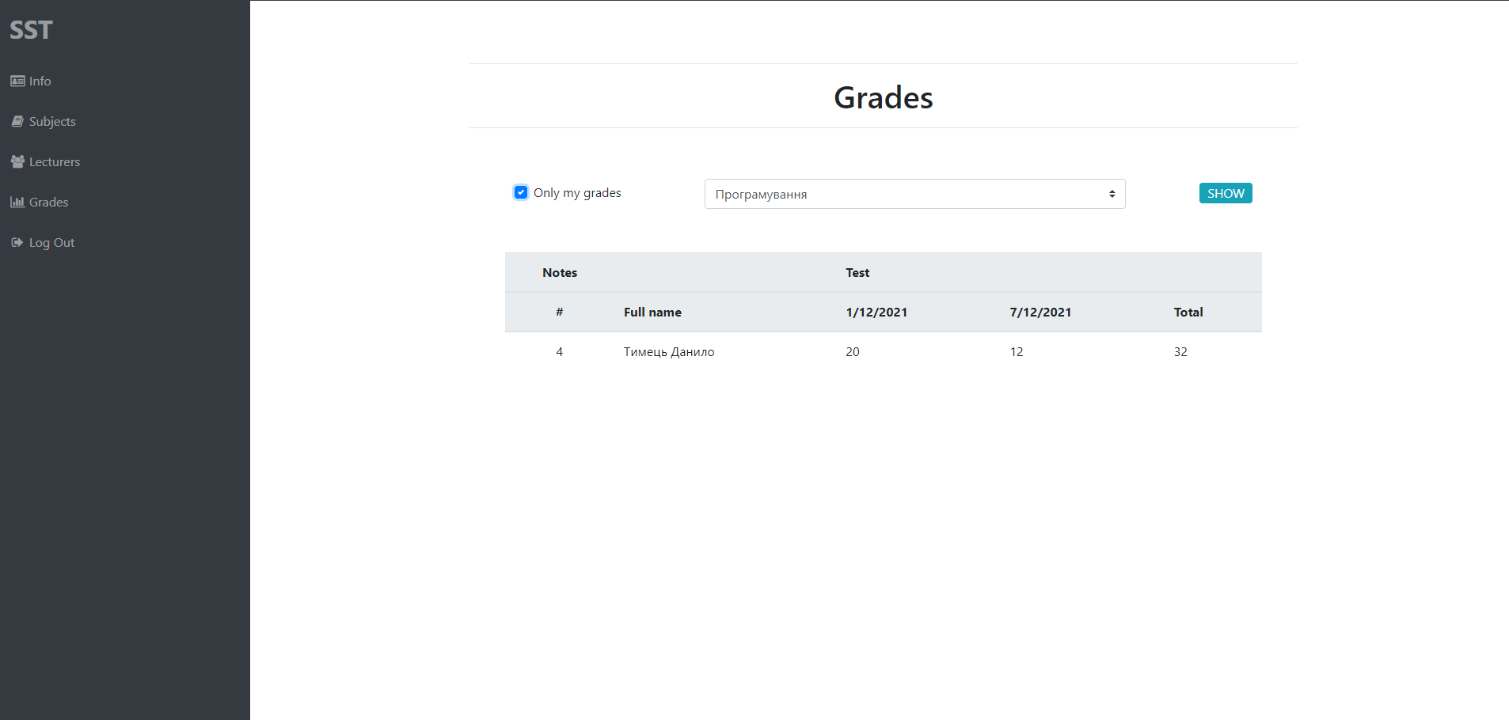
Cторінка оцінок із вибраного предмету лише для користувача:

Slide 9
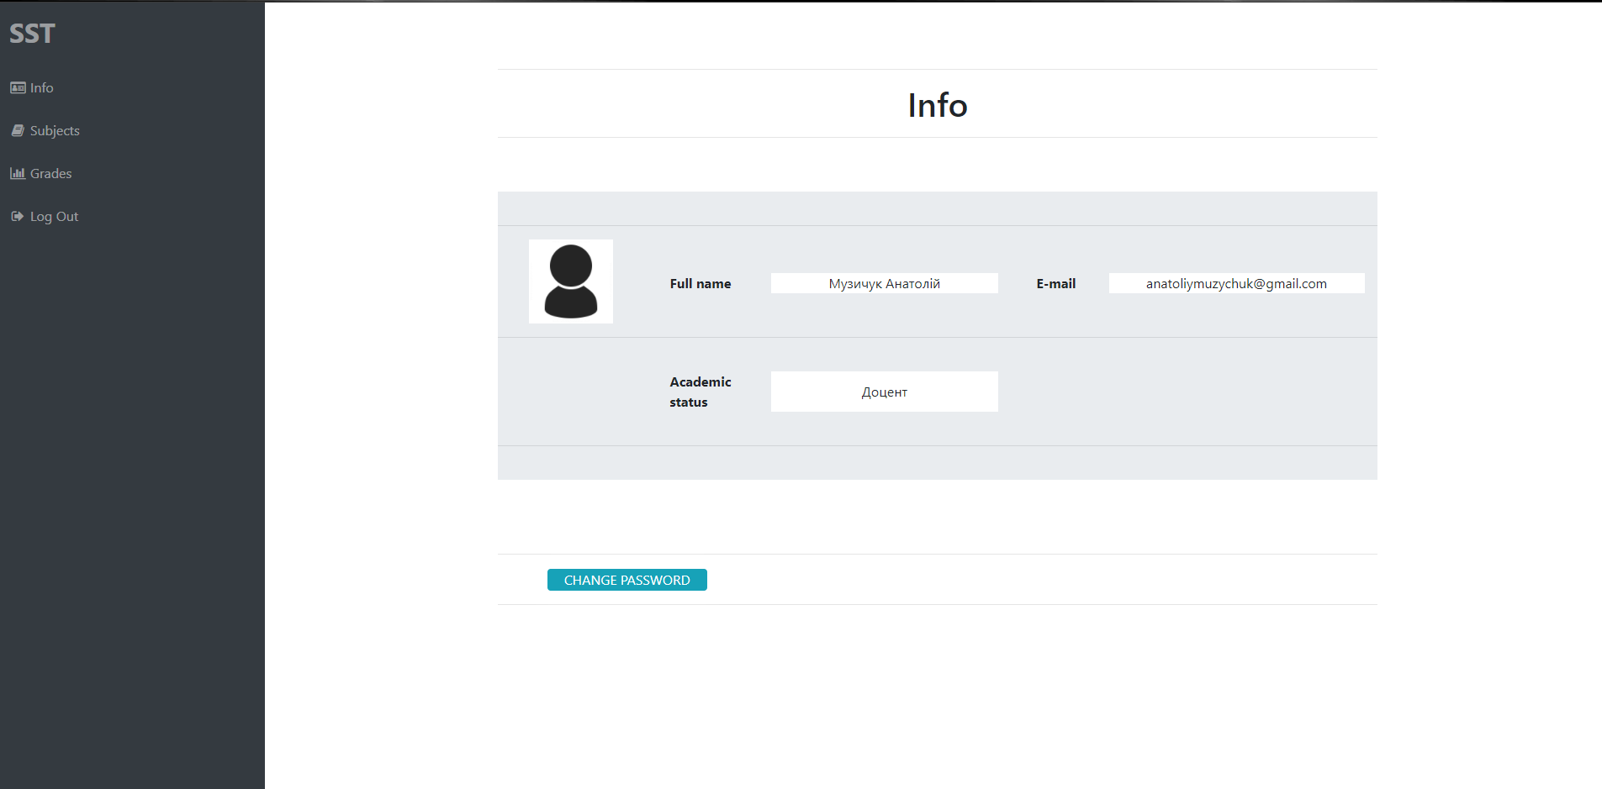
Після того, як ви увійшли у особистий аккаунт? як викладач, вас перенаправить на сторінку персональної інформації.

Slide 10
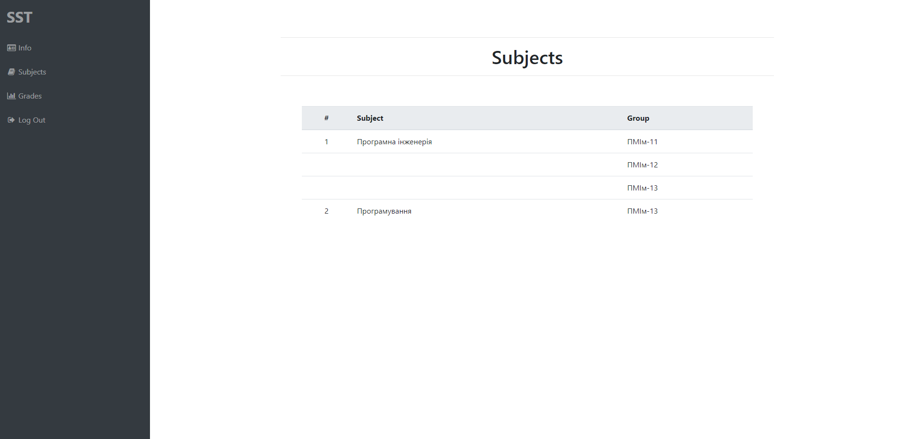
Сторінка дисциплін та груп записаних на них:

Slide 11
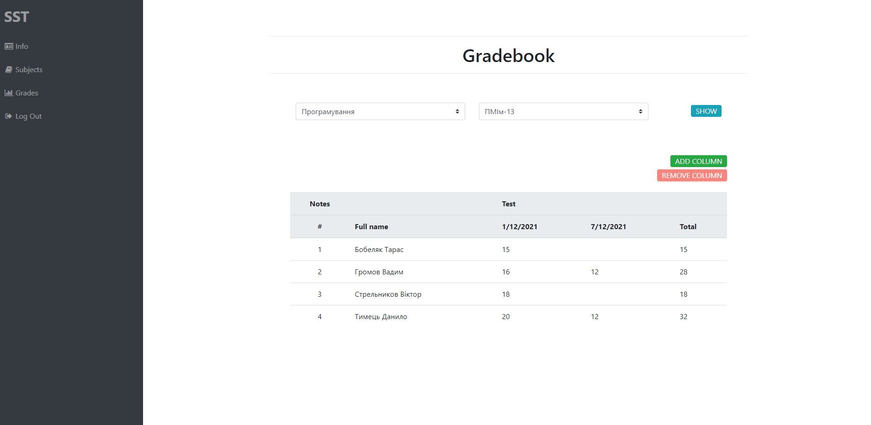
Сторінка журналу оцінок:

Slide 12
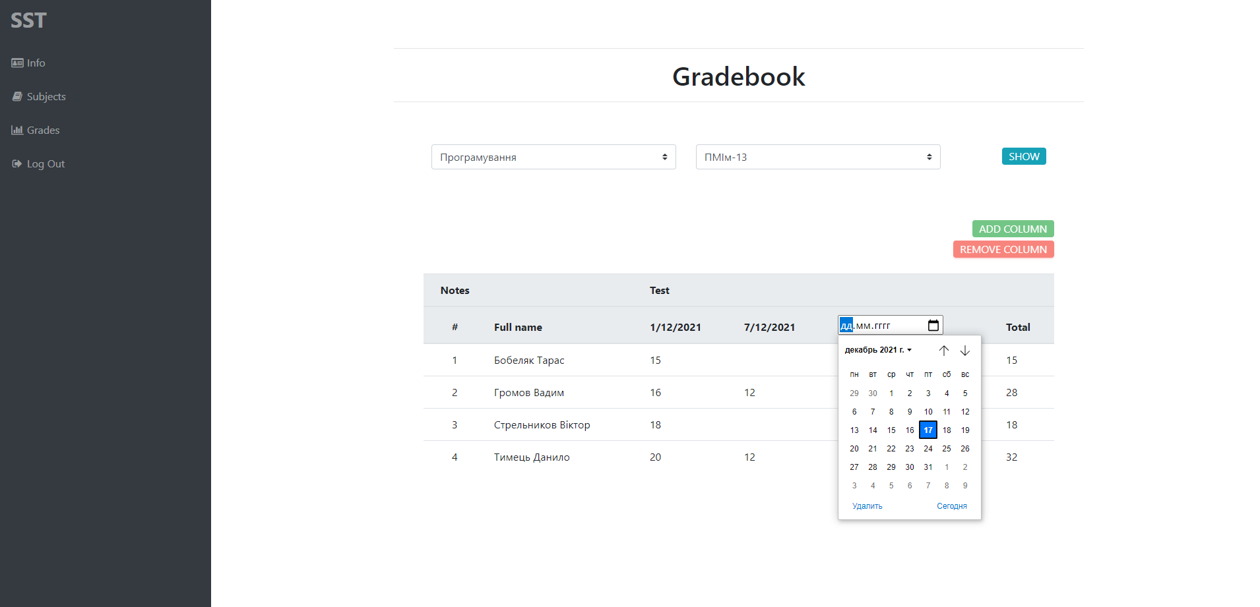
Сторінка журналу оцінок:

Slide 13
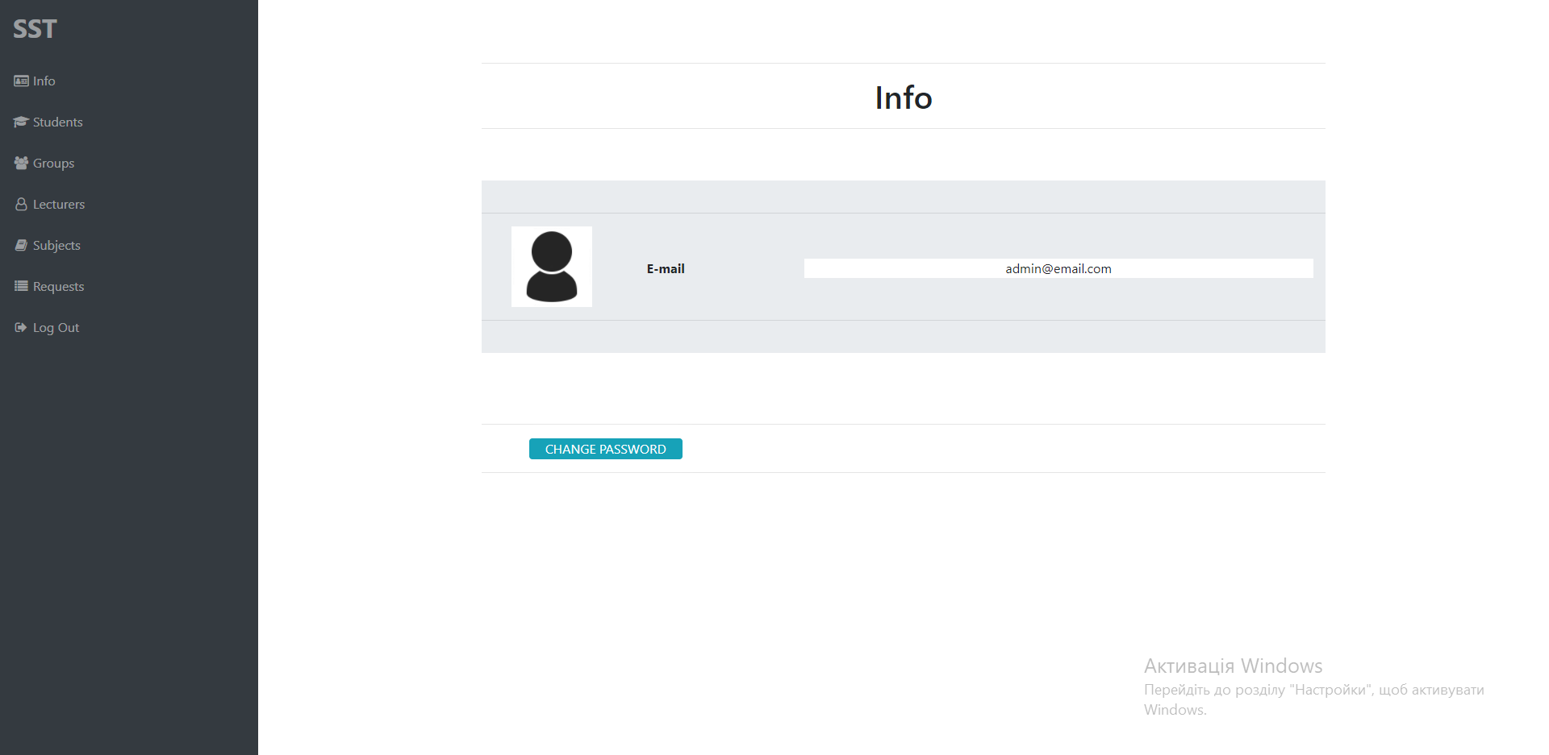
Після того, як ви увійшли у особистий аккаунт, як адміністратор вас перенаправить на сторінку персональної інформації:

Slide 14
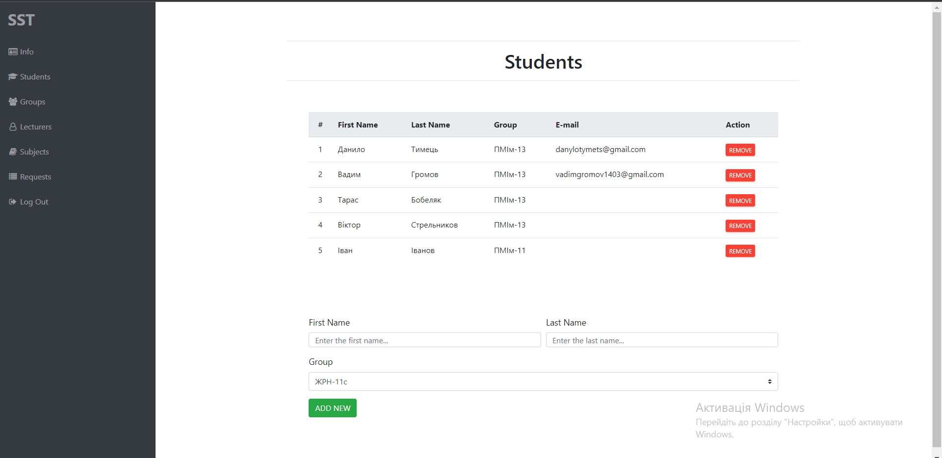
Перегляд усіх студентів через панель адміністратора

Slide 15
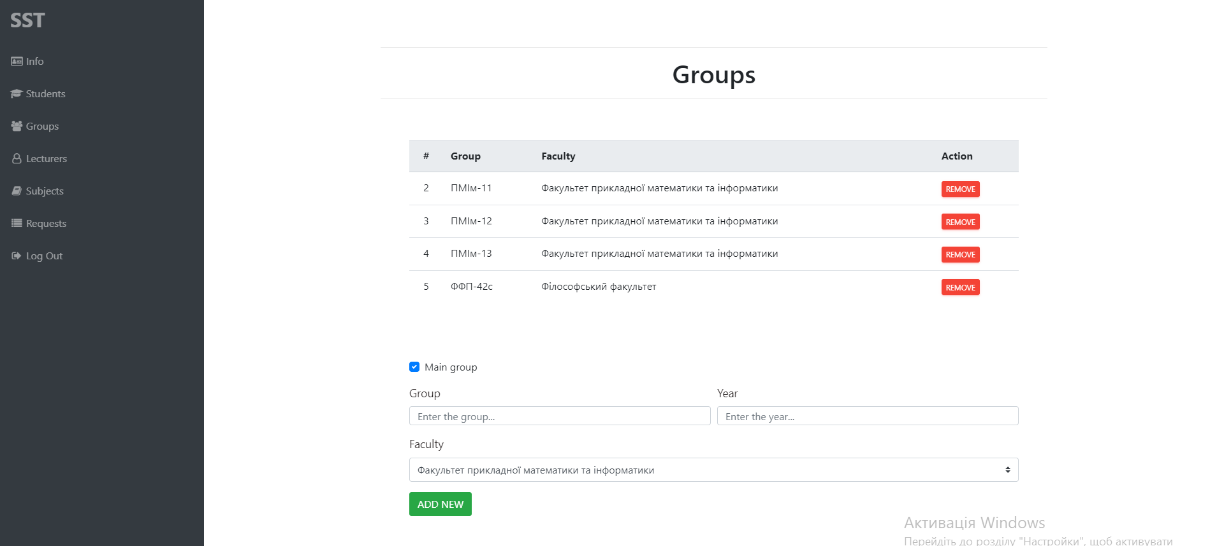
Перегляд усіх груп студентів через панель адміністратора

Slide 16
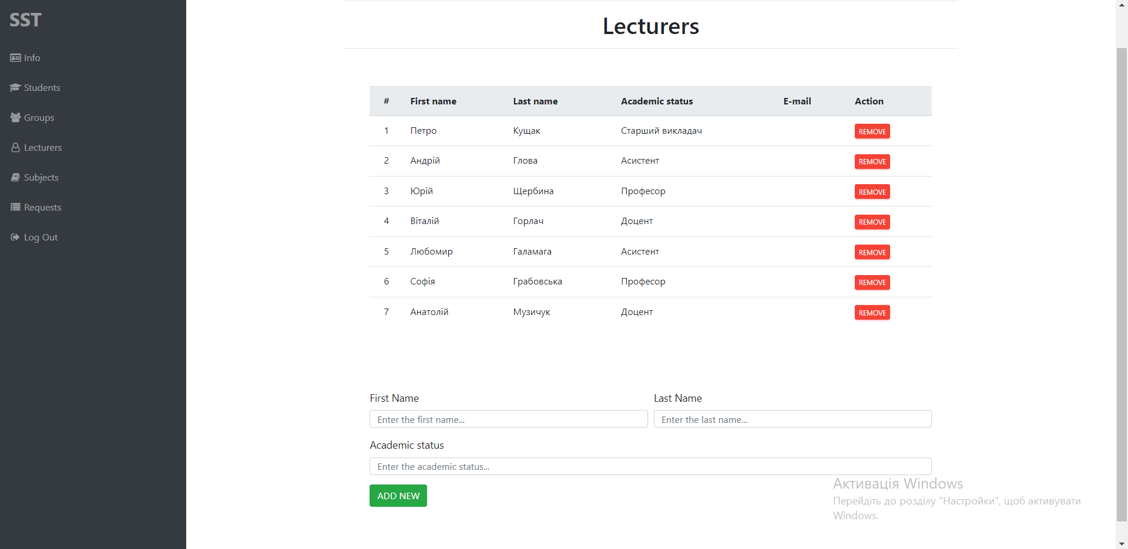
Перегляд усіх викладачів через панель адміністратора:

Slide 17
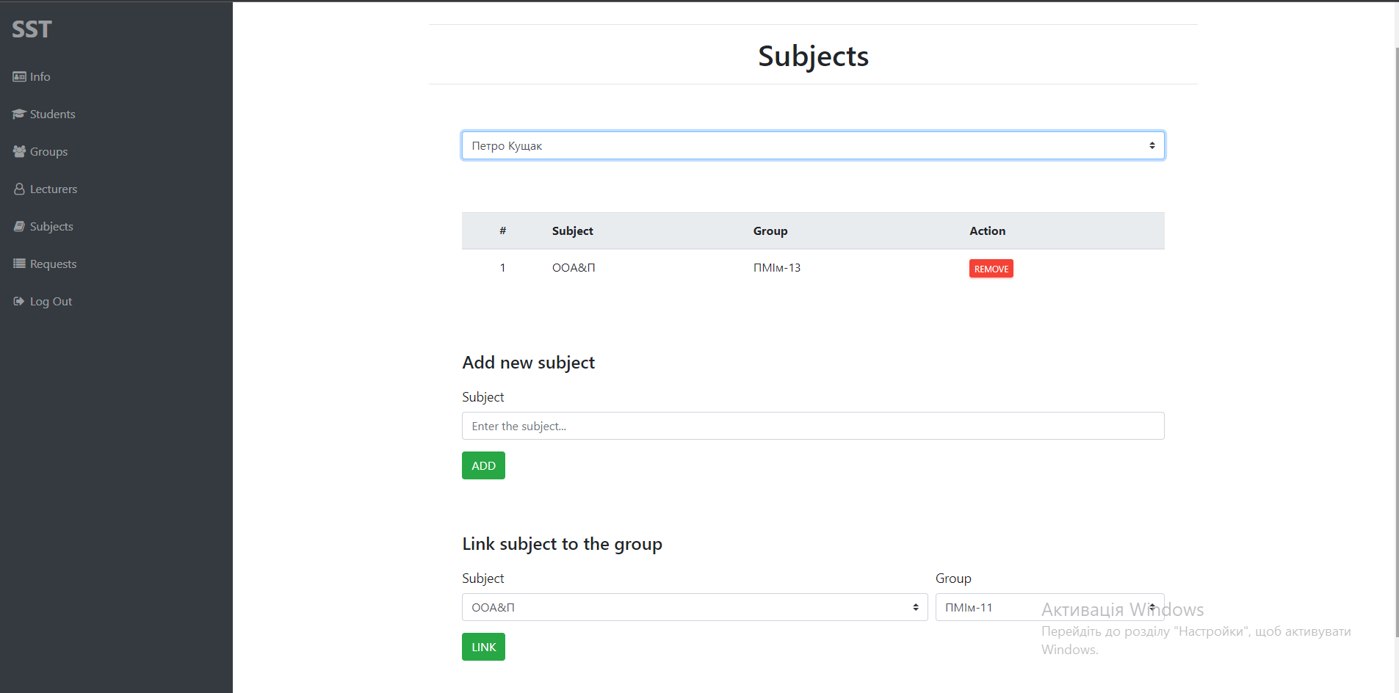
Сторінка на якій адміністратор може створювати нові предмети для викладача та записувати групи на них:

Slide 18
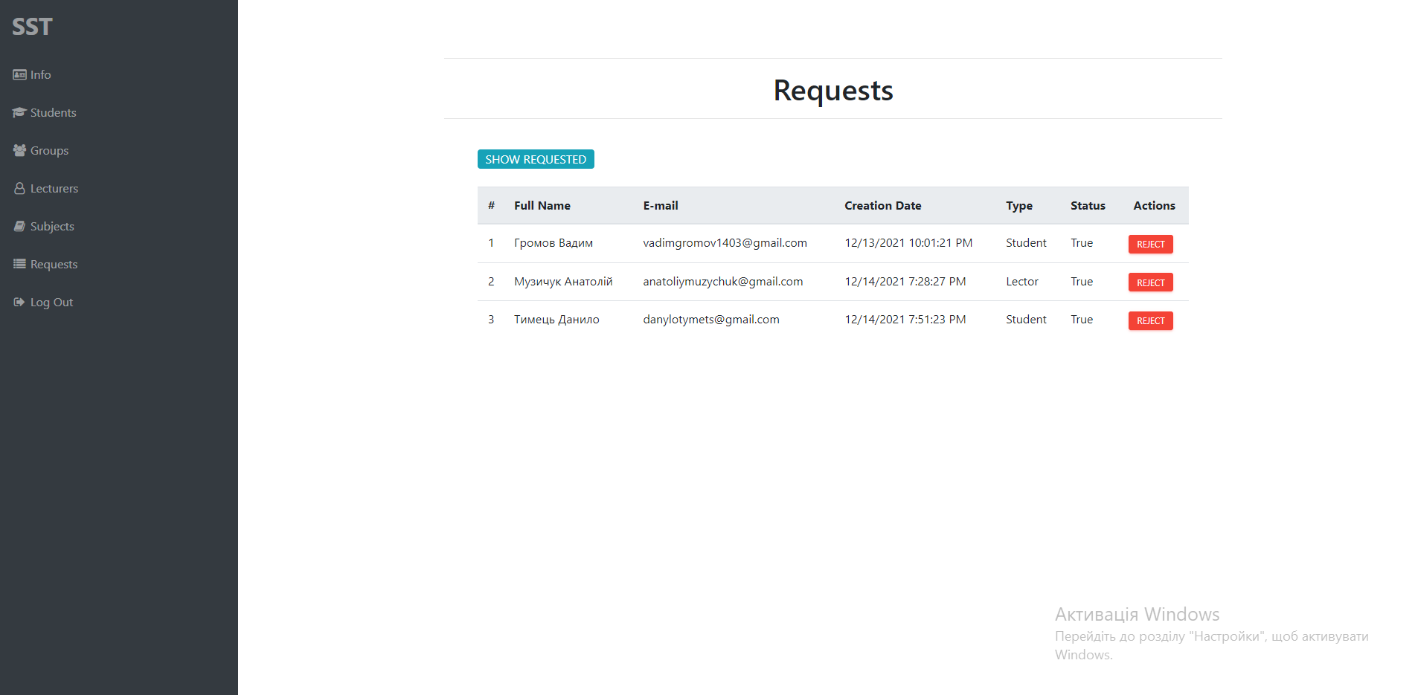
Сторінка підтвердження створення акаунту у панелі адміністратора

